Slide 1
Sustavno upravljanje zbirkama zapisa

Slide 2
Uvod
Ostvaruju se ishodi u domeni informacije i digitalna tehnologija
OŠ A. 8. 2 - …učenik opisuje i planira organizaciju baze podataka, koristi se programom za upravljanje bazama podataka za lakše pretraživanje i sortiranje podataka.
SŠ A. 2. 4 b* - …učenik opisuje, modelira i stvara bazu podataka te ju primjenjuje pri rješavanju problema. *
SŠ A. 4. 1 - ….u učenik za jednostavni problem iz stvarnoga života oblikuje bazu podataka te ju realizira u nekom sustavu za rad s bazama podataka
MPT Poduzetništvo B – 5.1. Razvija poduzetničku ideju od koncepta do realizacije
MPT Učiti i kako učiti A.3.2 - 2. Primjena strategija učenja i rješavanje problema
MPT IKT
Koriste se razni alati i metode poučavanja i vrednovanja
OneNote, Excel, Access, Forms…

Slide 3
Razrada OŠ A. 8. 2 ishoda na aktivnosti
Učenik opisuje objekte jedne organizirane baze podataka te prepoznaje program za rad s bazama podataka.
Opisuje obilježja osnovnih polja neke baze podataka te unosi podatke, analizira te prikazuje odabrane dijelove baze podataka s pomoću odgovarajućega programa.
Učenik analizira i prikazuje odabrane dijelove baze podataka te ih uređuje.
Učenik stvara nove objekte zadane baze iz postojećih objekata koristeći se kriterijima pretraživanja/sortiranja odabranih polja.
Učenik pronalazi nove primjere organiziranih baza podataka na mreži.

Slide 4
PREPORUKE ZA OSTVARENJE ODGOJNO-OBRAZOVNIH ISHODA
Pokazati primjere digitalnih baza podataka kojima se može pristupiti internetom, npr. telefonski online imenik, Wikipedija, Hrvatska znanstvena bibliografija, IMDb.
U suradnji s učenicima planirati organizaciju jedne baze podataka (npr. baza podataka učenika toga razreda, baza podataka omiljenih glazbenih uspješnica i sl.).
Planirati i stvarati objekte baze podataka s pomoću nekoga programa za rad sa bazama podataka (online programi, dijeljene datoteke, aplikacije za baze podataka).
Stvarati uređene prikaze odabranih podataka baze. Stvarati nove objekte dodatnim pretraživanjem/odabiranjem postojećih objekata.
Na odabranom primjeru online baze podataka istražiti prednosti i nedostatke organiziranja podataka u obliku zbirke/kolekcije podataka.

Slide 5
Razrada na aktivnosti
Tema | Ishod | Okvirni broj sati | Aktivnosti
Sustavno upravljanje zbirkama zapisa | A. 8. 2 | 16 | Što su to zbirke zapisa? - 2 sata Tablica - Osnovni objekt baze podataka - 2 sata Stvaranje baze podataka - 4 sata Primjer baza knjižare – 2 sata Izradimo bazu – projekt – 6 sati

Slide 6
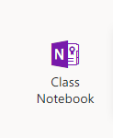
One Note
OneNote + Class Notebook – unutar Office365 servisa
Kreirana bilježnica Informatika 8 19_20
Biblioteka sadržaja - svi materijali kao i vrednovanja
U učeničkim bilježnicama –
Bilješke sa sata ili Zadaće (eportfolio)

Slide 7
Što su to zbirke zapisa? :
pogledati video isječke - eVisitor - promotivni video
Riješiti Online vrednovanje – (za učenje)
pogledati još jedan primjer online baze https://hr-hr.soccerwiki.org/
Tablica - Osnovni objekt baze podataka
Izraditi tablicu u Excelu za jedan entitet
Riješiti križaljku sa osnovnim pojmovima
Riješiti Online vrednovanje - tablice

Slide 8
Stvaranje baze podataka –
Na primjeru periodnog sustava elemenata izraditi bazu podataka –
Izraditi strukturu tablice (polja i vrste podataka)
Pokrenuti program Access i kreirati bazu
Izraditi tablicu
Unijeti podatke
Sortirati podatke
Izraditi upite
Izraditi izvješća
Riješiti online vrednovanje

Slide 9
Primjer baza knjižare
Učenici samostalno koristeći prijašnji primjer kao i video upute, izrađuju poznatu bazu prema uputama
Samovrednovanje Online upitnikom
Izradimo bazu – projekt
Izrada baze podataka prema zadatku
Svaki učenik izrađuje bazu prema svom primjeru/modelu i želji
vrednovanje naučenog

Slide 10
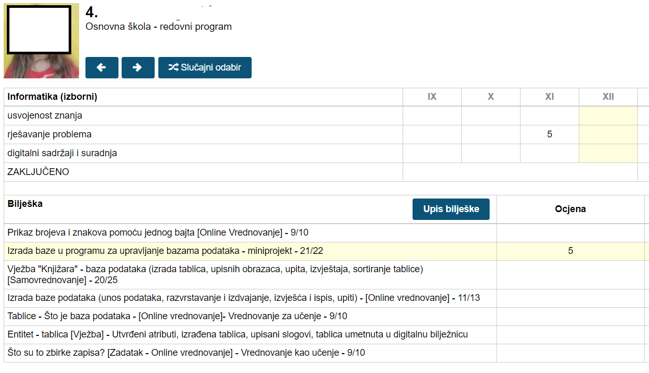

Slide 11
Zaključak
Zadani ishod A.8.2 iz kurikuluma podijelio se na aktivnosti
Učenici su koristeći razne alate samostalno izradili tablice/bazu
Aktivnosti su vrednovane
Prema svim navedenim preporukama provele su se aktivnosti koje bi trebale rezultirati usvajanjem navedenog ishoda

